Slide 1
UNIDADE 1) O contexto histórico de desenvolvimento da Sociologia.

Slide 2
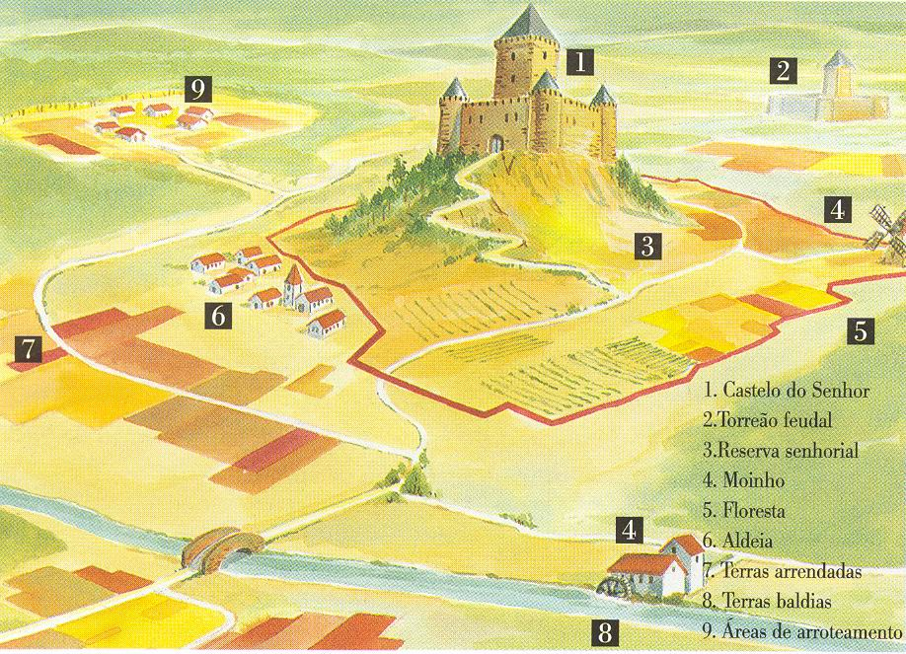
Modo de produção feudal: Europa Medieval.
Aspectos Econômicos
a) autossuficiência;
b) subsistência;
c) comércio restrito como atividade acessória (escambo) e dificultado pela ausência de oferta e de demanda, diversidade de moedas, precariedade e risco nas estradas, etc.;
d) terra como principal meio de produção;
e) obrigações servis.

Slide 3
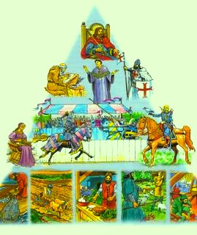
Aspectos Sociais e Políticos:
sociedade estamental dividida entre nobreza (leiga ou eclesiástica ) e comuns (servos e vilões);
Força da tradição – sociedade tipo estático.
Servo ≠ Escravo
Cavalaria – Força armada a serviço do senhor.

Slide 4
Explicação feudal das desigualdades sociais.
Mentalidade Teocêntrica: o fundamento para explicação dos fenômenos naturais e humanos era a suposta interferência da vontade divina.
Explicação das desigualdades sociais: resultado do arbítrio divino e aceitas por todos estamentos sociais com a justificativa de que o sofrimento terreno seria compensado com a salvação eterna.

Slide 5
Crise da Sociedade Feudal e Ascensão do Capitalismo
Crise Feudal: esgotamento das terras somada a catástrofes climáticas conduziu a diminuição da produção agropecuária. A desnutrição generalizada combinadas com agravamento de epidemias levou a uma mortalidade acentuada. Os servos sobreviventes se viram mais explorados, a ponto de fugirem dos feudos.
Cruzadas: incursões militares com motivação religiosa, mas destinadas à extensão e preservação do feudalismo.

Slide 6
Crise da Sociedade Feudal e Ascensão do Capitalismo
Renascimento Urbano e Renascimento Comercial: a partir das Cruzadas, ocorreu a reativação do comércio dos ditos “produtos orientais” como as especiarias (conservantes, temperos e medicamentos) e artigos de luxo(marcadores de “status”).
Mudanças econômicas: rotas comerciais intercontinentais e intracontinentais e produção para o mercado.

Slide 7
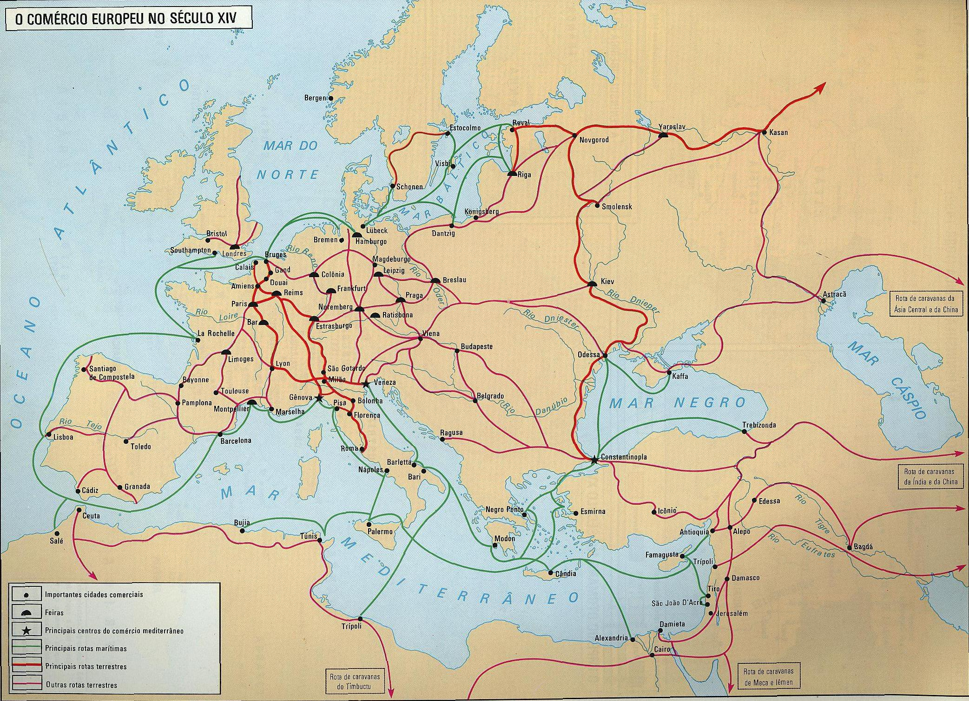

Slide 8
As mudanças de mentalidade
Mentalidade Antropocêntrica: a iniciativa e as realizações humanas passam a ser valorizadas como referência para o entendimento do mundo.
A explicação das desigualdades sociais: as ações humanas passam a ser entendidas como a origem da sua situação terrena.

Slide 9
Manufatura e Iluminismo
Manufaturas e Início da Revolução Industrial: a burguesia comercial revoluciona o processo produtivo.
Iluminismo (Século XVIII): a interpretação racional do mundo em substituição as explicações religiosas, metafísicas, tradicionais e sobrenaturais iniciada no campo dos chamados fenômenos naturais (Astronomia, Física, Química e Biologia) é, posteriormente, estendida à explicação dos fenômenos sociais, humanos e históricos.
Explicação das desigualdades sociais: as diferenças sociais passam a ser explicadas a partir de investigações sobre as supostas características humanas ou de dadas condições sociais.

Slide 10
Revolução industrial e suas consequências sociais.
A Revolução Industrial: fenômeno contraditório que significou progresso técnico e avanço produtivo e, ao mesmo tempo, uma degradação humana e um quadro de crise social com magnitude e extensão inéditas.
Novas relações de produção e a degradação do trabalhador: o trabalho feminino e infantil, jornadas extensas, condições insalubres e perigosas.
Intensificação da desigualdade social acompanhada do êxodo rural, urbanização desordenada, prostituição, criminalidade, indigência, orfandade, alcoolismo;
Reação Proletária (movimento “luddista”, caixas de pensão, sindicatos e greve) configuram um cenário de crise social.

Slide 11
O nascimento da Sociologia.
Assim, a Sociologia enquanto ciência voltada ao estudo da sociedade surgiu no século XIX, a partir de:
condições materiais ligadas a crise social decorrente da Revolução Industrial: a vida social apresentou-se como uma realidade muito mais complexa do que em épocas anteriores marcada pela intensificação da desigualdade social e dos conflitos (ciência necessária);
condições intelectuais ligadas ao uso do pensamento racional na análise da realidade e, particularmente, do método científico que ganha credibilidade em detrimento das explicações religiosas e tradicionais (ciência possível).

Slide 12
Sociologia: ciência pluriparadigmática.
As classes sociais e as perspectivas / ponto de vista: a sociedade capitalista está dividida entre duas classes principais – burguesia e proletariado – que tem experiências práticas distintas e perspectivas diferentes na percepção da realidade social.
Sociologia como ciência pluriparadigmática: a visão de mundo de cada uma dessas classes influenciou a produção dessas primeiras interpretações sociológicas.
Os primeiros pesquisadores eram homens que buscavam compreender as novas condições da vida coletiva visando extrair uma orientação para a ação. O saber sociológico também tem uma intenção prática.

